Slide 1

에코백 만들기

Slide 2
에코백 만들기
에코백(eco bag)이란??
'에코백(eco bag)'은 일반적으로 인조피혁과 화학처리 등 가공을 하지 않고 천연 면이나
컨버스 천 등 생분해성 재료로 제작되는 친환경 천 가방
→쉽게 말해 천으로 만들어 장바구니 대용으로 쉽게 들고 다닐 수 있게 만든 가방
→동물 가죽과 일회용품 사용을 줄이자는 취지로 등장
(ex)일회용 비닐봉지, 가죽가방..

Slide 3
왜? 이번시간에는
에코백을 만들까요??
Notes:
질문유도~

Slide 4
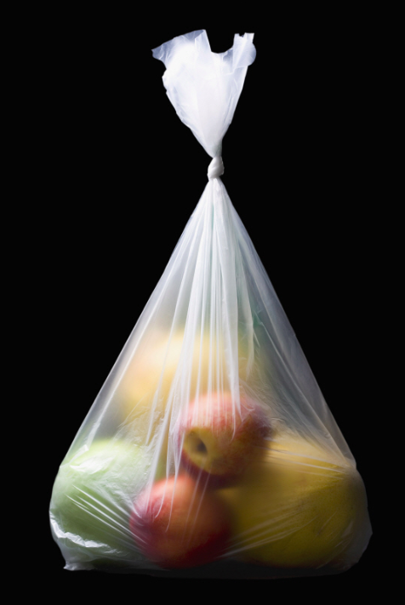
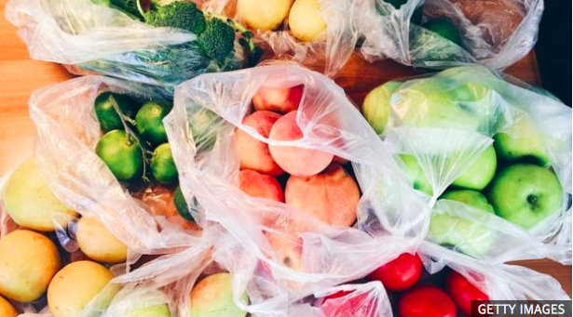
에코백 만들기
일회용품(비닐봉지)의 사용 문제점
모두가 많이 경험했겠지만, 우리가 편리하게 이용하는 비닐은 그 만큼 쉽게 쓰레기가 됩니다

Slide 5
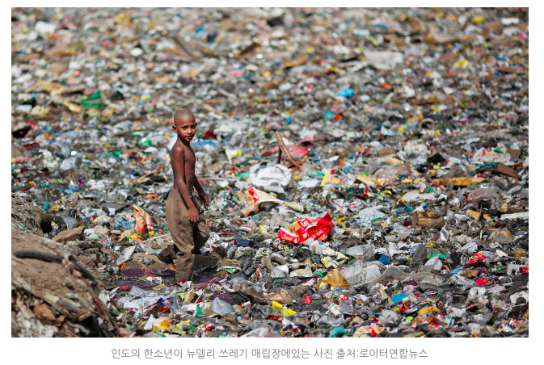
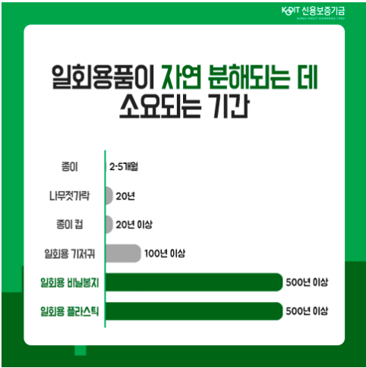
에코백 만들기
일회용품(비닐봉지)의 사용 문제점
쓰레기가 된 비닐이 매립되어 자연적으로 사라지는데 500년이상의 시간이 걸리고 소각할 경우에는
많은 오염물질을 발생시켜 대기환경을 악화시키게 됩니다.

Slide 6
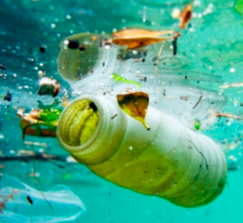
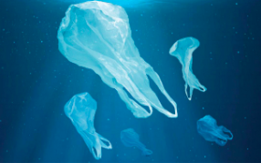
에코백 만들기
일회용품(비닐봉지)의 사용 문제점
선진국들이 1회용 비닐봉투 사용에 대한 강력한 규제에 나선 이유 →심각해져 가는 플라스틱 해양쓰레기 문제
→전세계에서 1년간 바다에 버려지는 플라스틱 쓰레기는 총 800만 톤
→2025년이 되면 플라스틱 쓰레기의 개수가 물고기의 3배에 이를것이라고 전망

Slide 7
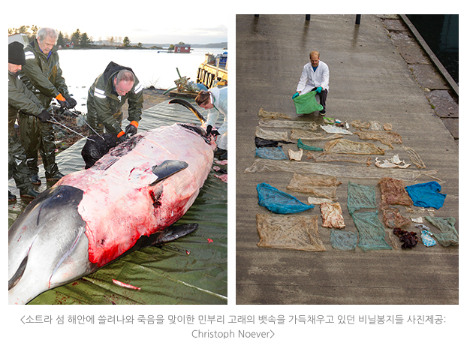
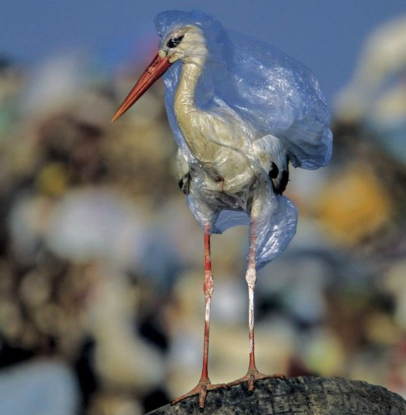
에코백 만들기
일회용품(비닐봉지)의 사용 문제점
바다에 버려진 비닐봉지 경우 해양 생물들이 먹이로 오인하여 먹다가 죽거나 먹이사슬을 따라 결국 인간들에게 돌아오게 됩니다. 결국 비닐 문제의 해결은 사용하지 않는 것 입니다. (동영상)
Notes:
이 비닐봉지 안에 갇힌 황새는 스페인의 한 쓰레기 매립지에서 발견됐다.
이 황새는 다행히 사진작가에 의해 구조됐지만 매년 수많은 동물들이 구조되지 못하고 죽어가고 있다.
더 위험한 것은 플라스틱 봉지 하나가 동물 여럿을 위협할 수 있다는 사실이다.
시체는 부패하지만, 플라스틱은 부패하지 않는다.
https://www.youtube.com/watch?v=vh0Xpex-_K0 // 동영상

Slide 8
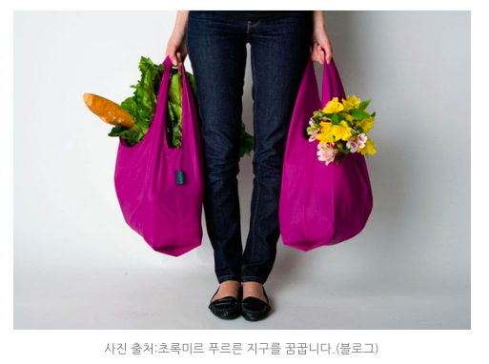
에코백 만들기
대안은 지속적으로 쓸 수 있는 장바구니를 사용하거나 재활용이 가능한 포장지를 사용하는 것입니다.
Notes:
출처 : https://blog.naver.com/openpolicy/221331991589
https://www.bbc.com/korean/international-44285585

Slide 9
에코백을
만들어 봅시다!

Slide 10

에코백 만들기
(동영상)
Notes:
1분 30초 부터

Slide 11
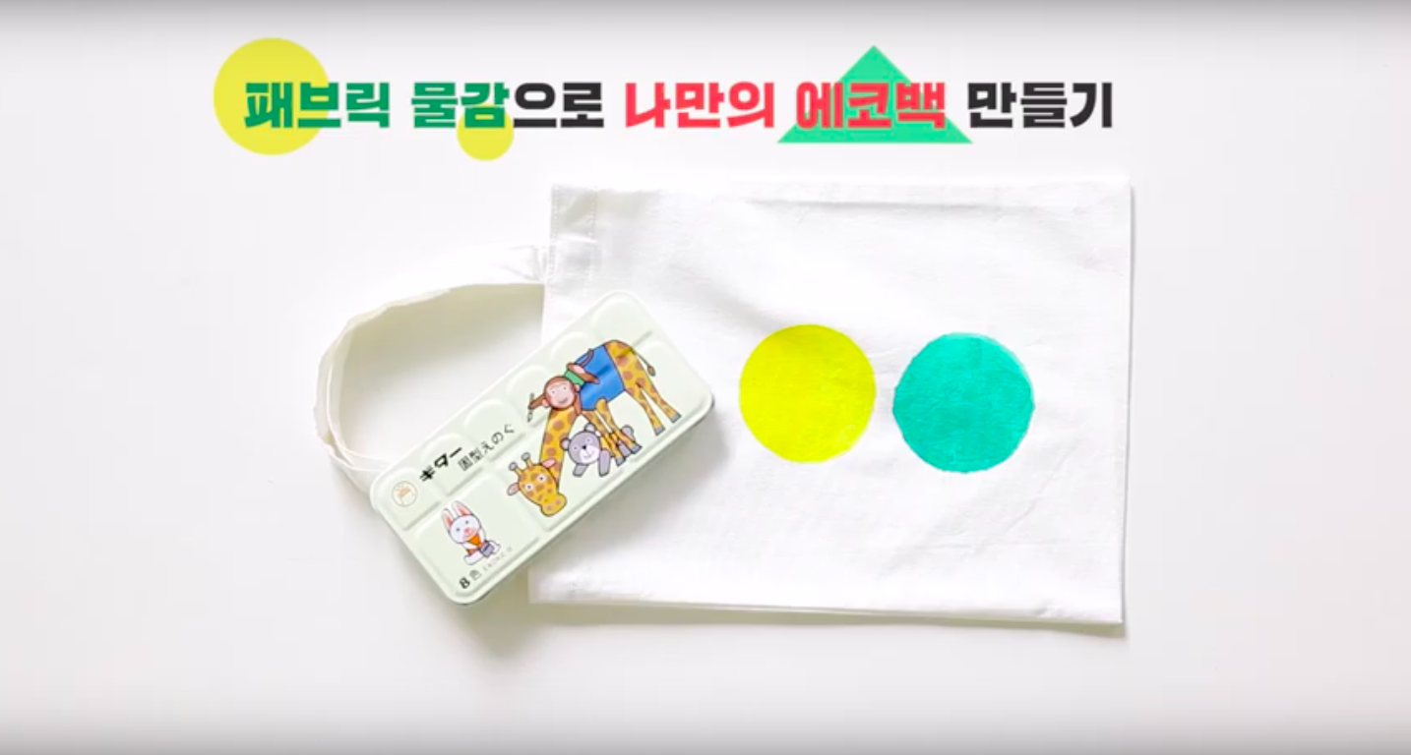
에코백 만들기

Slide 12
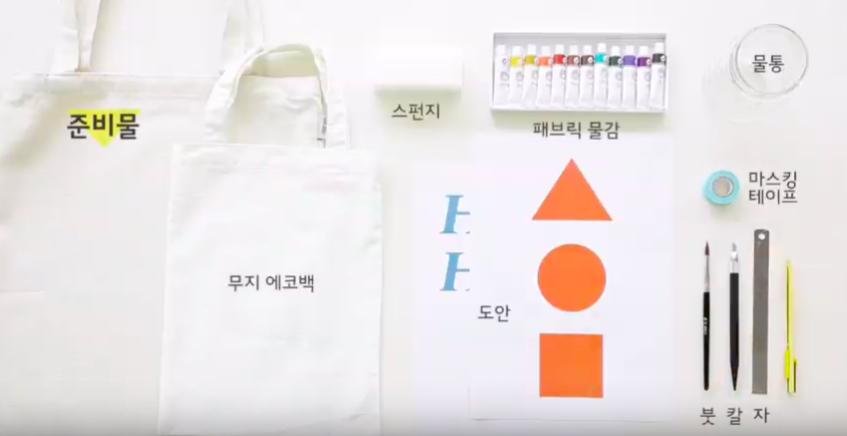
에코백 만들기

Slide 13
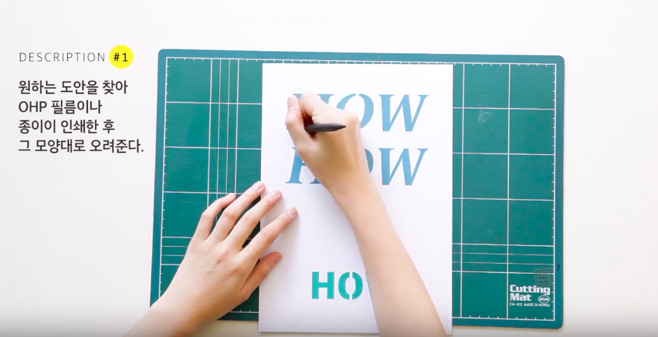
에코백 만들기

Slide 14
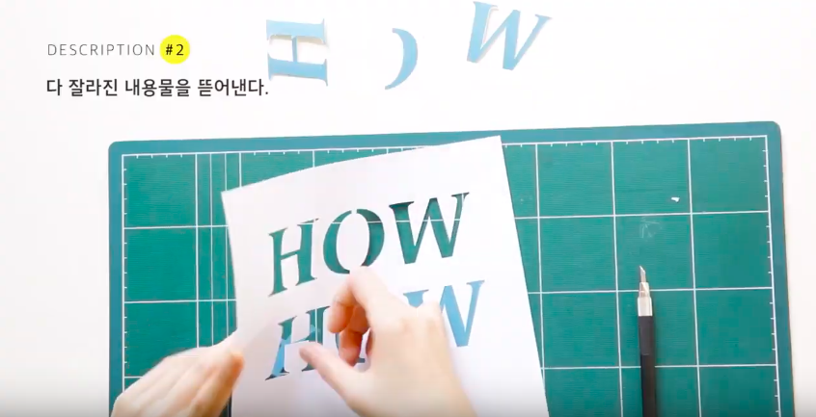
에코백 만들기

Slide 15

에코백 만들기
Notes:
출처:https://www.youtube.com/watch?v=D0uRFEAuKF4

Slide 16
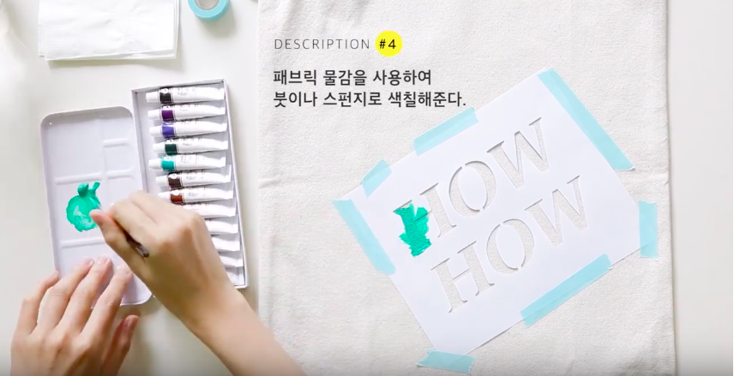
에코백 만들기
Notes:
출처:https://www.youtube.com/watch?v=D0uRFEAuKF4

Slide 17
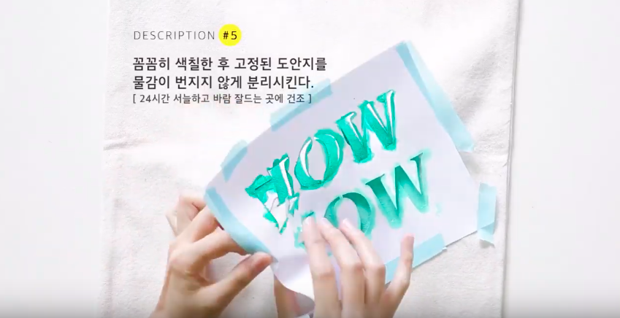
에코백 만들기
Notes:
출처:https://www.youtube.com/watch?v=D0uRFEAuKF4

Slide 18
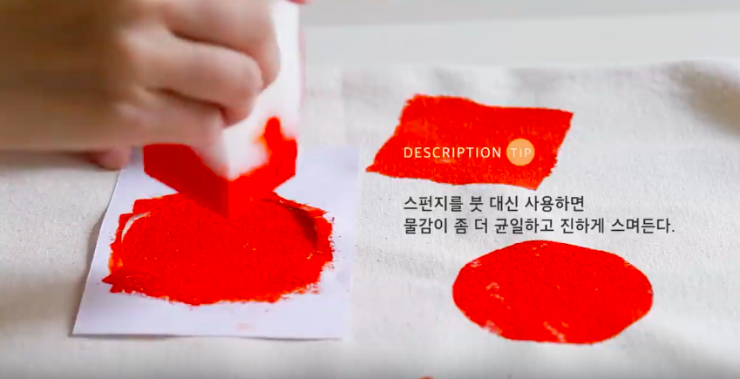
에코백 만들기
Notes:
출처:https://www.youtube.com/watch?v=D0uRFEAuKF4

Slide 19
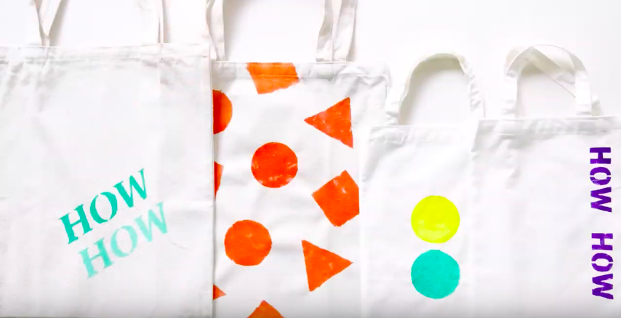
에코백 만들기(예시)
Notes:
출처:https://www.youtube.com/watch?v=D0uRFEAuKF4

Slide 20
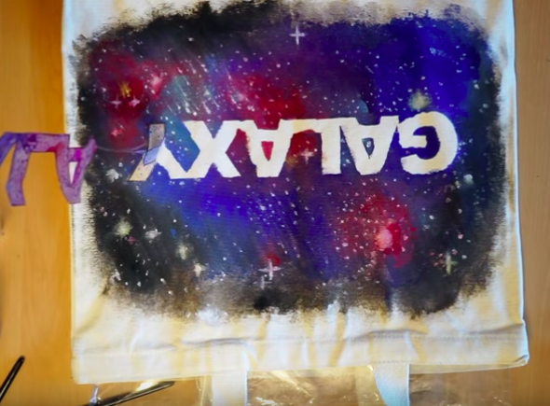
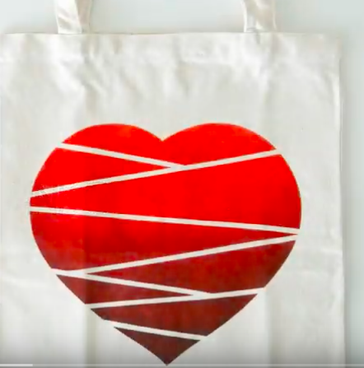
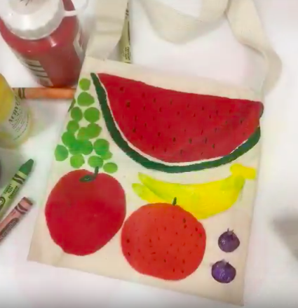
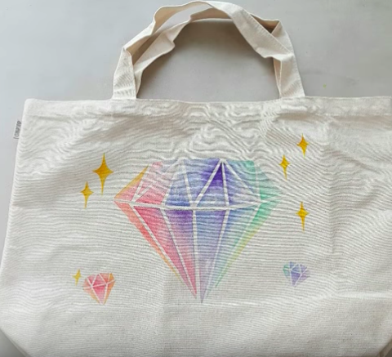
에코백 만들기(예시)

Slide 21
실습 시간

